Slide 1
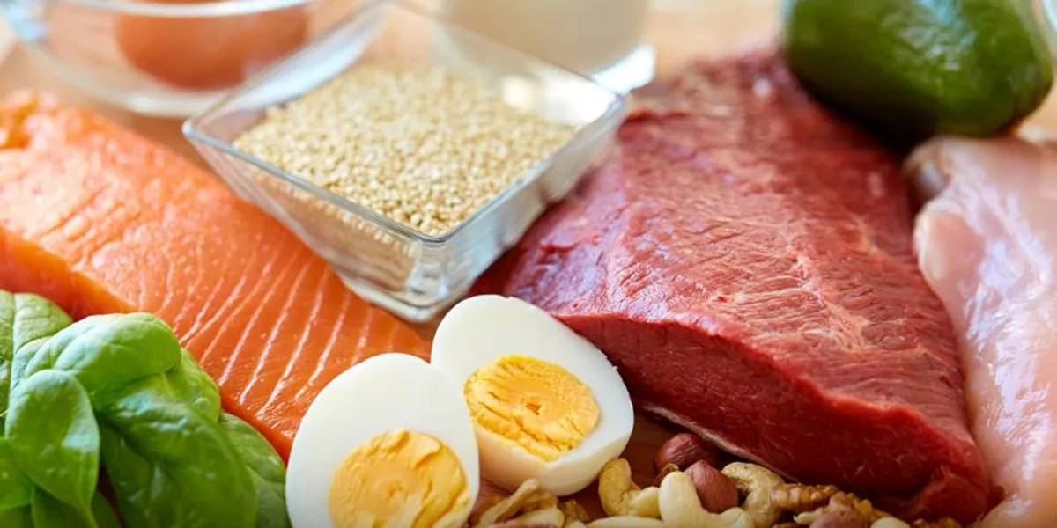
Molécules d’intérêt biologique

Slide 2
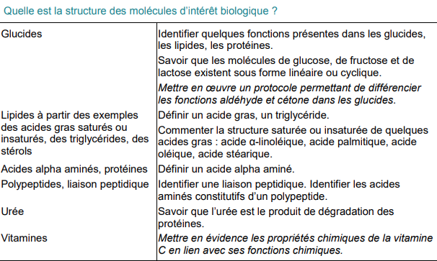
Introduction pédagogique
Prérequis:
- Représentation des molécules (formule brute, semi-développée, topologique )
Connaître les fonctions chimiques relatives au programme de première ST2S
Connaître la nomenclature relative au programme de première ST2S
Réaction d’oxydo-réduction (couple oxydant réducteur)
Attendus du programme :

Slide 3
Introduction pédagogique
Objectifs de la leçons :
- Connaître les glucides, lipides, protéines et savoir quels sont leurs rôles dans l’organisme
- Revoir les formules topologiques et identifier les fonctions caractéristiques d’une molécule pour consolider les savoirs
Difficultés de la leçon :
Faire la différence entre les différents sucres
Comprendre la liaison peptidique
Utiliser la formule semi-développée pour remonter aux insaturations
Prendre des exemples concrets
Utiliser un modèle moléculaire
Prendre des exemples concrets

Slide 4
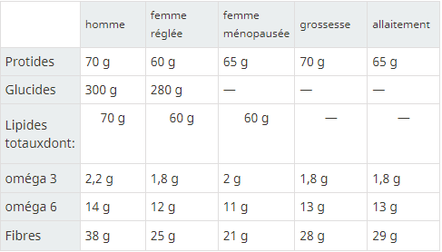
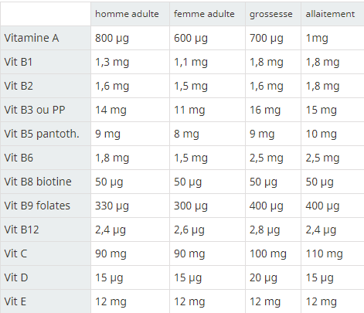
Introduction
Besoins journaliers

Slide 5
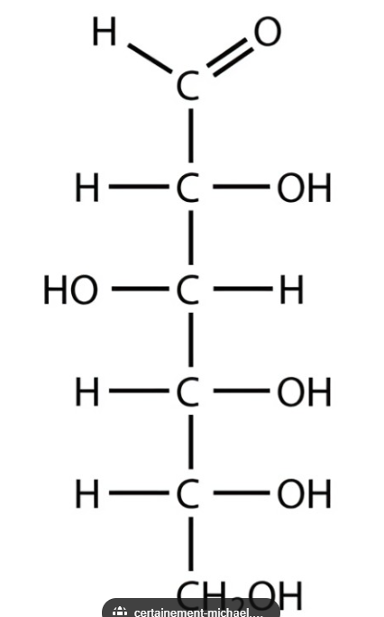
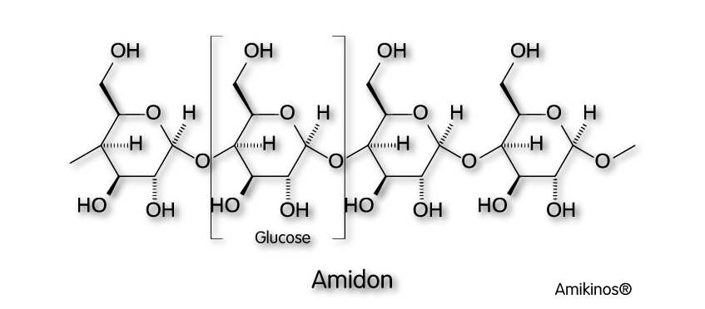
Les glucides: Les sucres
Sucre rapide: Glucose
Sucre lent: Amidon

Slide 6
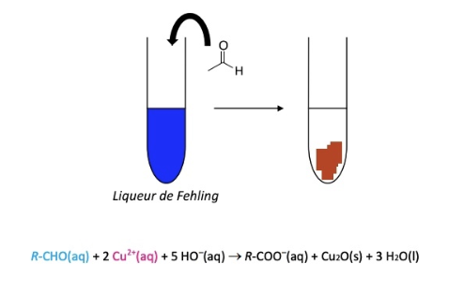
Test à la liqueur de Fehling

Slide 7
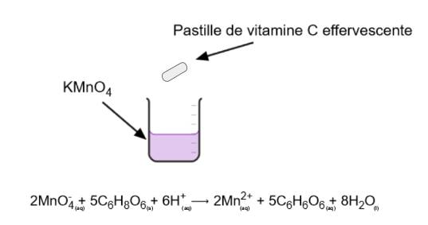
Lien entre glucide et vitamine
Propriété antioxydante de la vitamine C
Propriété acide de la vitamine C

Slide 8
Les acides gras
Acide gras saturé: Fonction acide carboxylique associée avec une longue chaîne carbonée ne comprenant pas de double liaison .
Acide gras insaturé: Fonction acide carboxylique associée avec une longue chaîne carbonée comprenant des doubles liaisons .
Huile d’olive (C18H34O2)

Slide 9
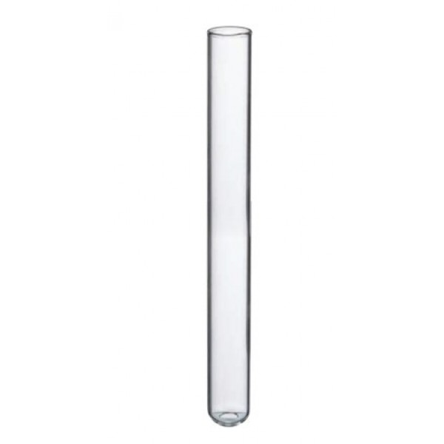
Test au Dibrome
Acide gras saturé: Fonction acide carboxylique associée avec une longue chaîne carbonée ne comprenant pas de double liaison.
Eau dibromé
Couleur blanche
Huile d’olive

Slide 10
Protéine
Protéine : Macromolécule constituée d’un enchaînement d’acides aminés reliés entre eux par des liaisons peptidiques

Slide 11
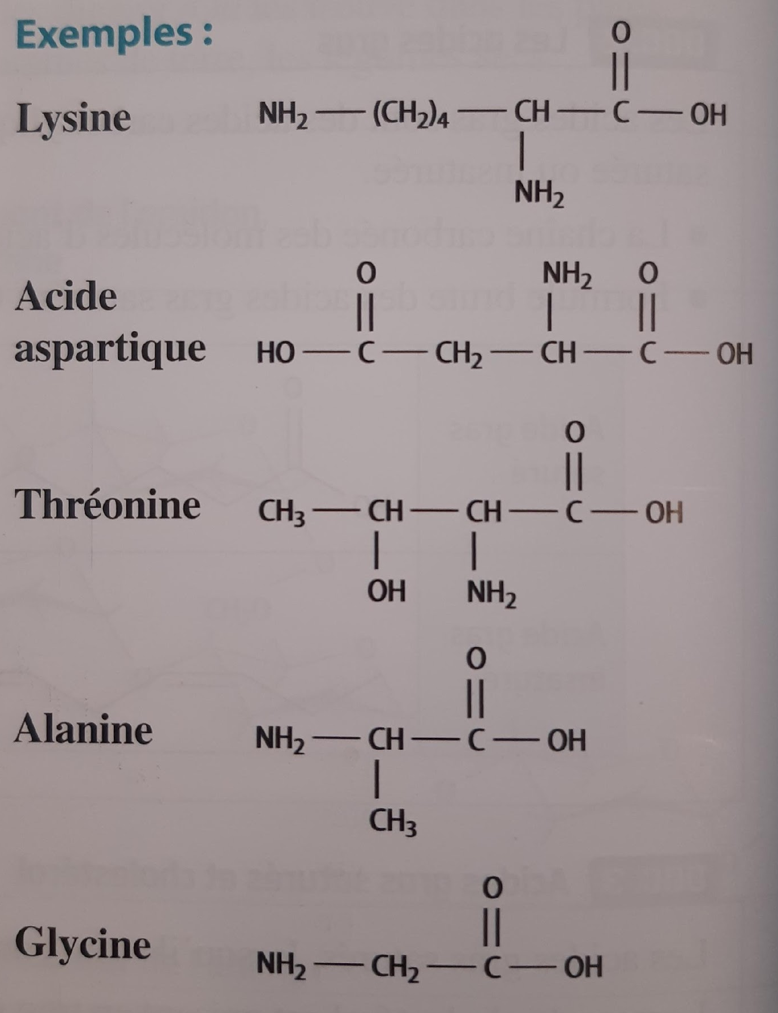
Exemple d’acide aminé

Slide 12
Fonction des protéines dans le corps
Structure et plasticité : l’une des fonctions des protéines dans le corps est de former les structures cellulaires.
Elles réparent les tissus, apportent un soutien, confèrent une souplesse et une résistance
Homéostasie: les protéines fonctionnent également comme des tampons puisqu’elles ont la capacité
de maintenir le milieu interne stable lors du processus appelé homéostasie. Elles veillent à tout moment à ce que le pH,
l’acidité et l’équilibre osmotique se trouvent dans les valeurs normales

Slide 13
Conclusion

Slide 14
biblio
- la notion de sucre rapide/lent n'est pas forcément très pertinente ("c'est un peu de la cuisine", mais vous ne répétez pas ça à un jury). Vous avez la notion d'indice glycémique dans le lien du Vidal ci-dessous (à quel point ça va faire monter la glycémie), et ils mentionnent que tout cela est quand même assez conditionné à ce qui est ingéré en même temps que ces sucres (surtout les fibres).
- la limite entre sucre "simple" et "complexe" a l'air d'être un peu grise quand il s'agit des diholosides/disaccharides (ex : saccharose, lactose...). Pour l'ANSES (et ça correspond à Vidal aussi), le saccharose, le lactose sont rangés dans les sucres simples, et les sucres complexes seraient vraiment les "gros" polymères (amidon...). D'après mon ami qui fait de la bioch', c'est cohérent du fait que le comportement du saccharose, par exemple, est plus proche du glucose que de l'amidon vis-à-vis du corps (assez rapidement hydrolysé et absorbé).
VIDAL : https://www.vidal.fr/sante/nutrition/corps-aliments/glucides-equivalents.html
ANSES : https://www.anses.fr/fr/content/sucres-dans-l%E2%80%99alimentation
Bref, quoi qu'il en soit, comme cela a été dit en leçon, n'allez pas introduire un vocabulaire aussi spécifique (et finalement, pas si pertinent) que sucre lent et sucre complexe alors que ça n'est pas écrit au BO
Pour sucre simple et sucre complexe, basez-vous peut-être sur la définition de l'ANSES, en gardant à l'esprit que dans cette définition, vous pouvez tout de même avoir des sucres simples qui sont hydrolysables
Et enfin, la différence entre monomère et dimère/trimère/polymères c'est donc "ose" VS "oligoside" (ou monosaccharide vs polysaccharide dans l'ancienne dénomination), c'est-à-dire "non hydrolysable" VS "hydrolysable"
Voilà, en espérant que ça clarifie suffisamment les choses, autant sur les attendus de la leçon que sur le "background" à avoir en tête pour répondre aux questions !

